Slide 1


文 献 检 索
图书馆 薛丹丹

Slide 2
实习二
PubMed数据库

Slide 3
二、检索途径与检索方法★
（一）基本检索
（二）高级检索
（三）主题检索
（四）限定检索

Slide 4
二、检索途径与检索方法
（三）主题检索（MeSH Database）★
使用MeSH Database查找主题词、副主题词、词义详解、树状结构等，从而构建检索策略进行主题检索。
例题8：查找慢性肝炎诊断的文献。

Slide 5
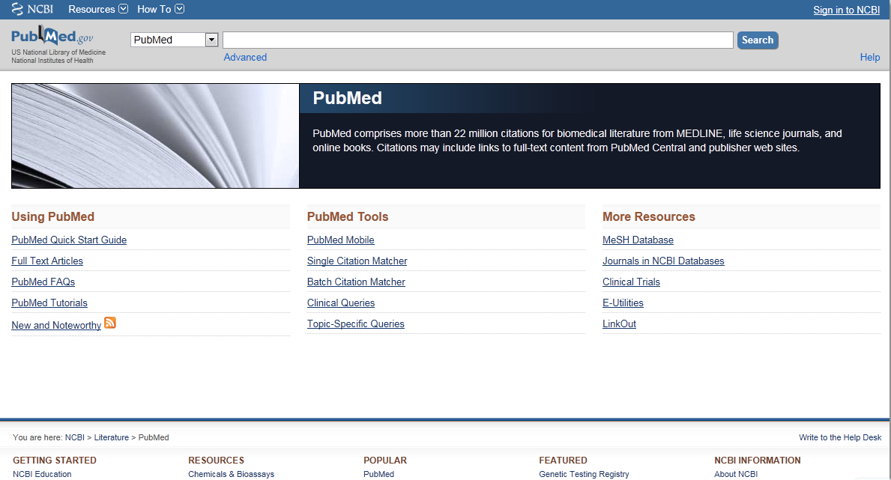
主题检索

Slide 6
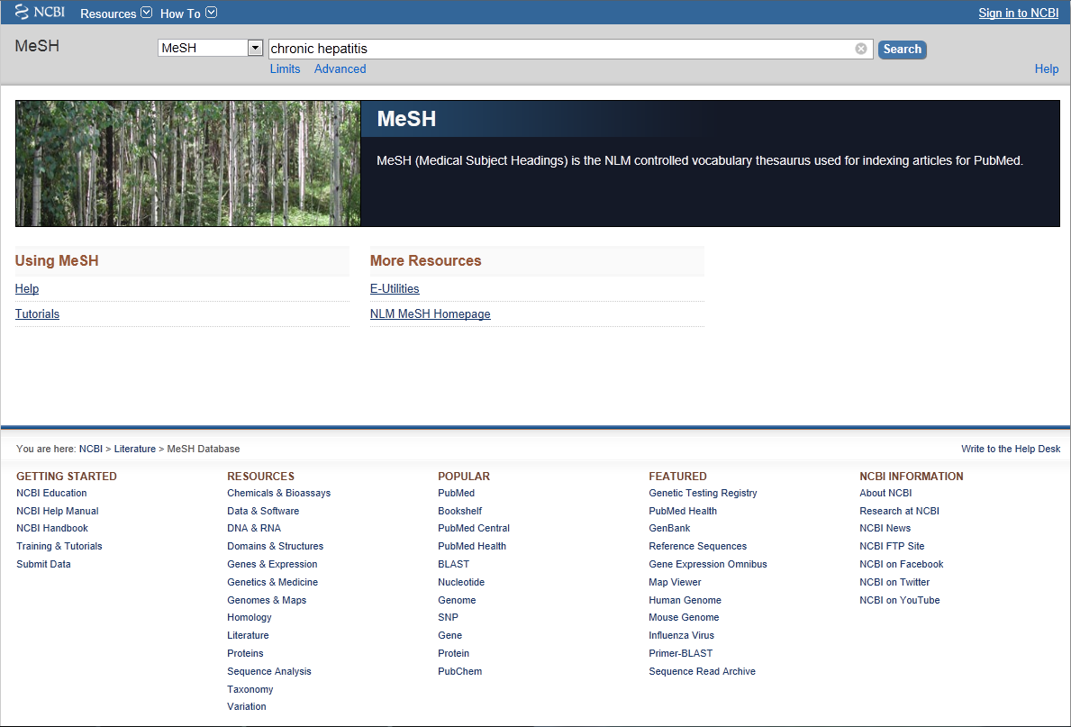
查找主题词

Slide 7
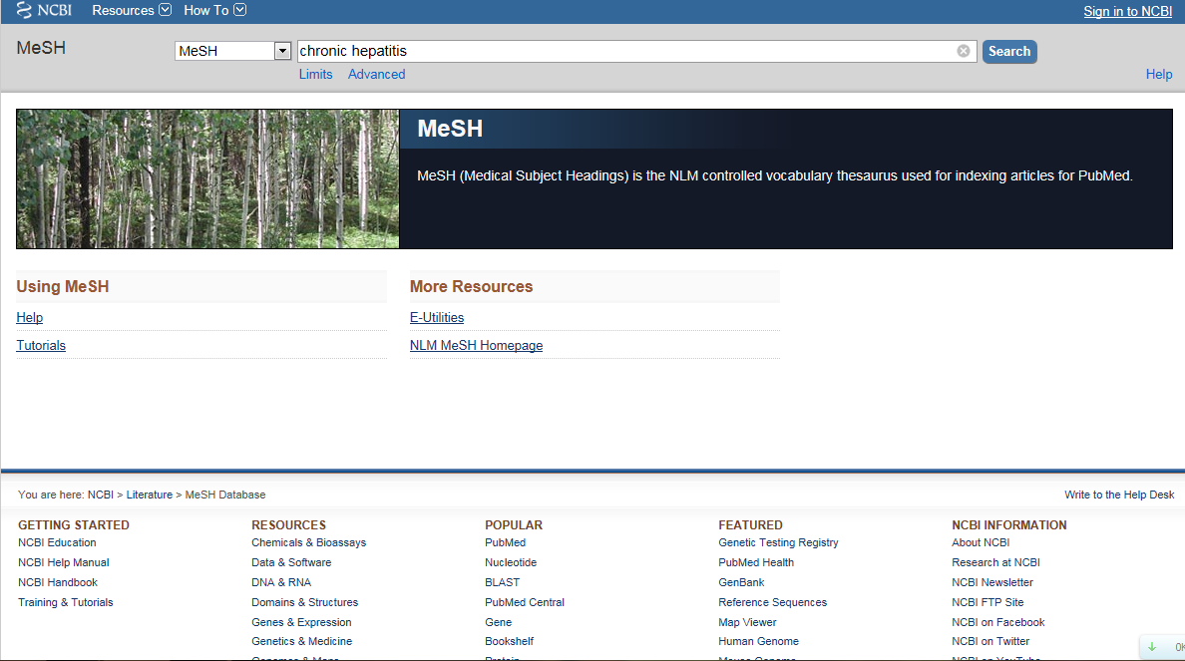

Slide 8
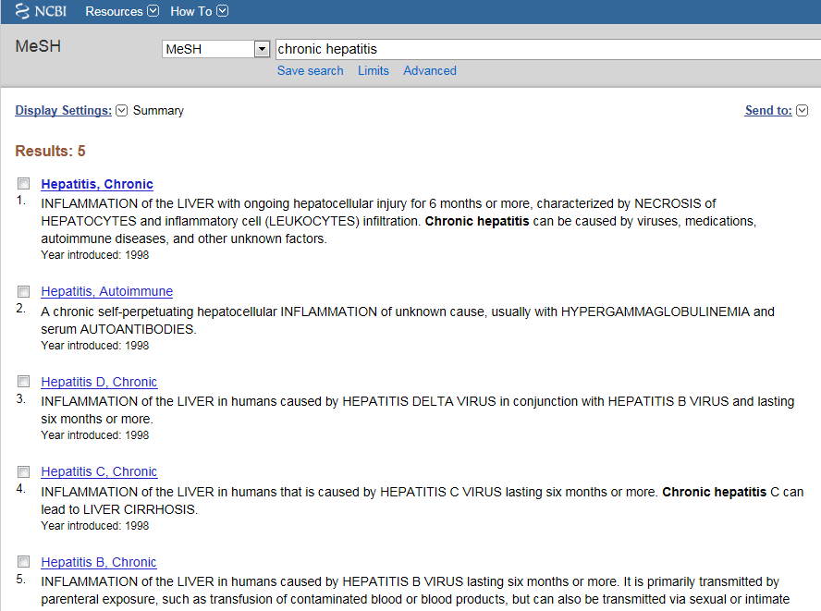
确定主题词

Slide 9
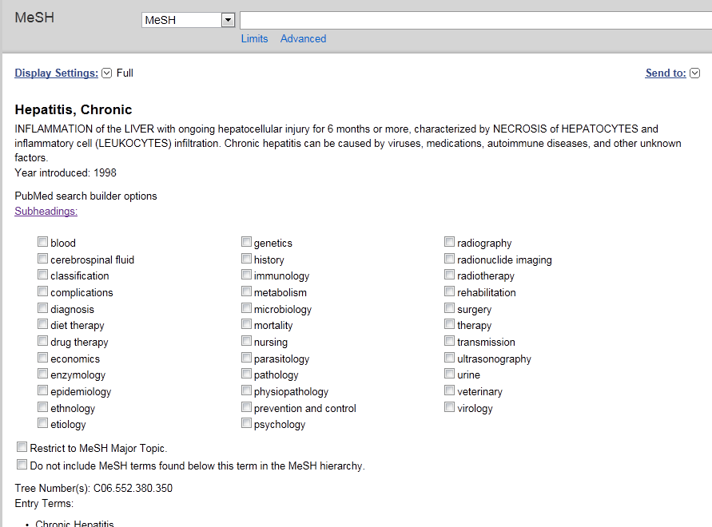
主题词解释说明

Slide 10
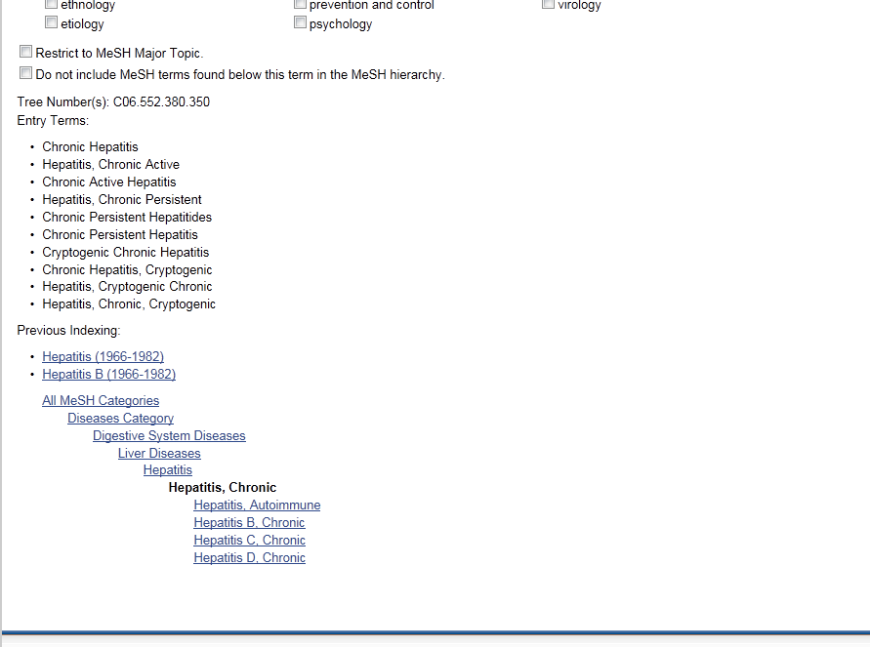
主题结构树

Slide 11
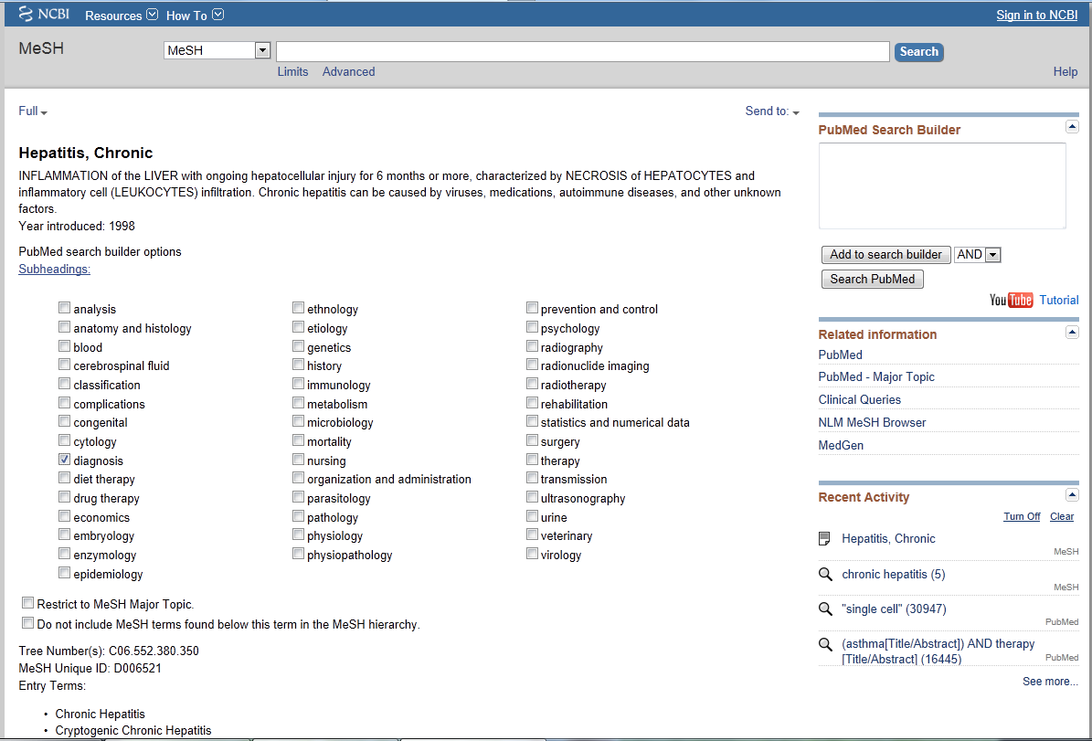
副主题词表
组配副主题词

Slide 12
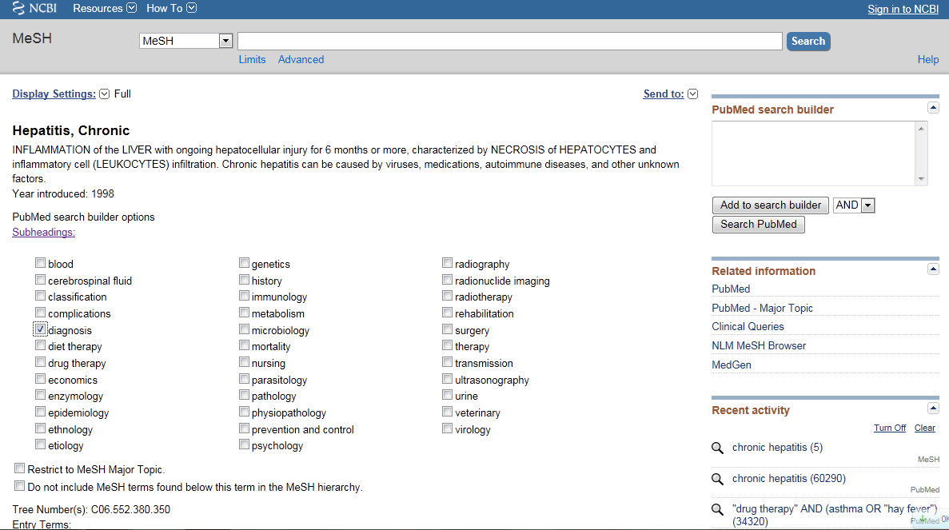
发送到检索策略框

Slide 13
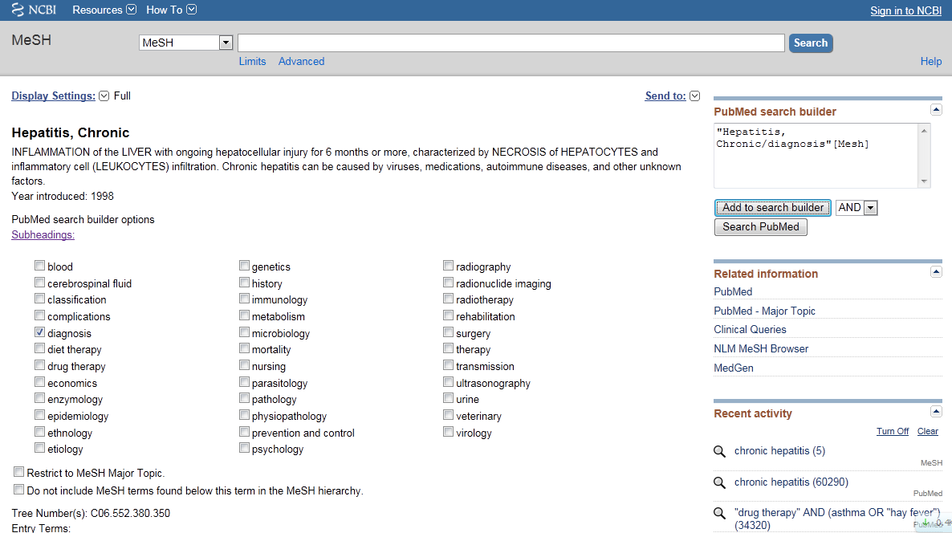

Slide 14
执行检索

Slide 15
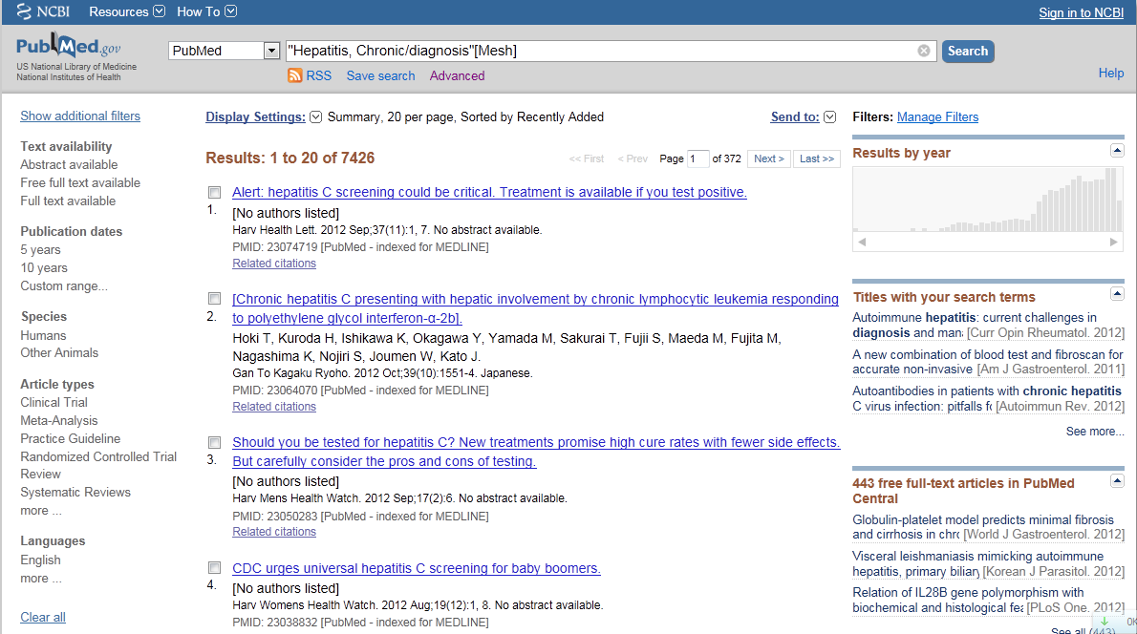
检索结果

Slide 16
主题检索步骤
1.查找：打开MeSH Database，输入检索词，查找对应主题词；
2.确定：点击初选主题词，浏览其定义款目词、
树状结构等信息，确定主题词；
3.组配：选择适当的副主题词进行组配；
4.发送：将选定的主题词与副主题词发送到检索策略框；
5.检索：核对检索式，点击search PubMed执行检索。

Slide 17
主题检索优点
1.对同一概念的不同表达方式进行了规范；（全）
2.可以组配副主题词，使检索结果更专指；（准）
3.利用树状结构可以方便进行主题词扩展，提高查全率； （全）
4.加权检索使检索结果更加准确。（准）

Slide 18
主题检索缺点
1.只对来源于Medline的文献记录有效，其他来源的文献记录不支持主题词检索；
2.一些新出现的名词术语及概念不能及时收录；
3.词表中收录主题词25000多个，很多专指的概念没有相对应的主题词。

Slide 19
二、检索途径与检索方法★
（一）基本检索
（二）高级检索
（三）主题检索
（四）限定检索

Slide 20
二、检索途径与检索方法
（四）限定检索(limits)
对检索范围进行限定。
如：时间、文献类型、性别、年龄组、文种等。

Slide 21
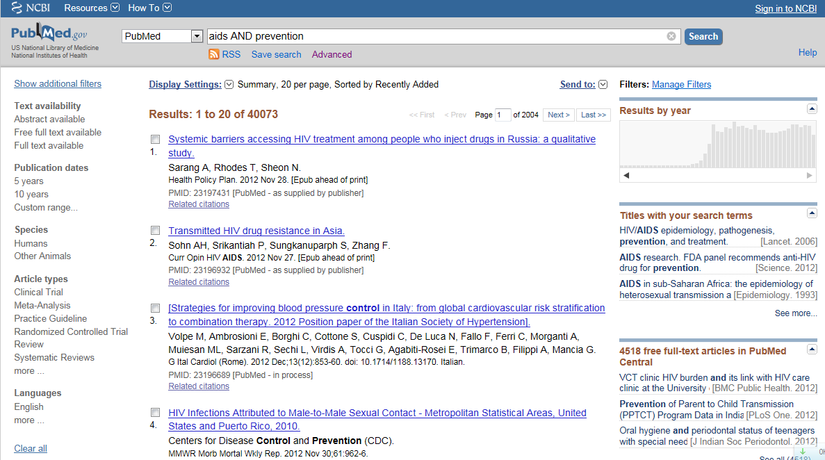
对检索结果进一步限定
限定条件

Slide 22
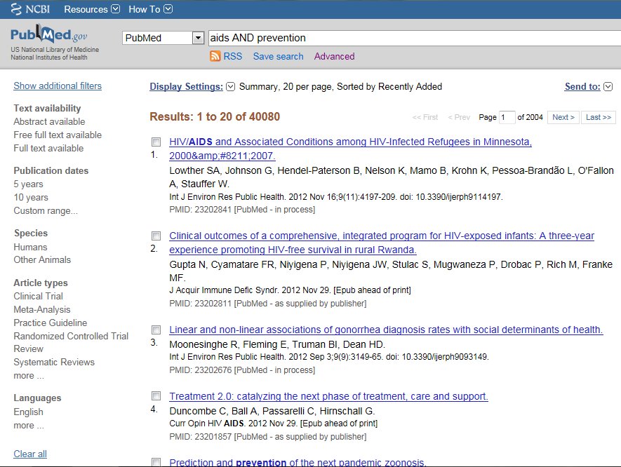
文本类型
出版日期
物种
文献类型
语种

Slide 23
显示更多限定条件

Slide 24
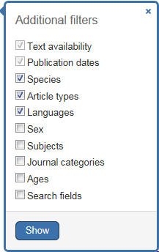

Slide 25
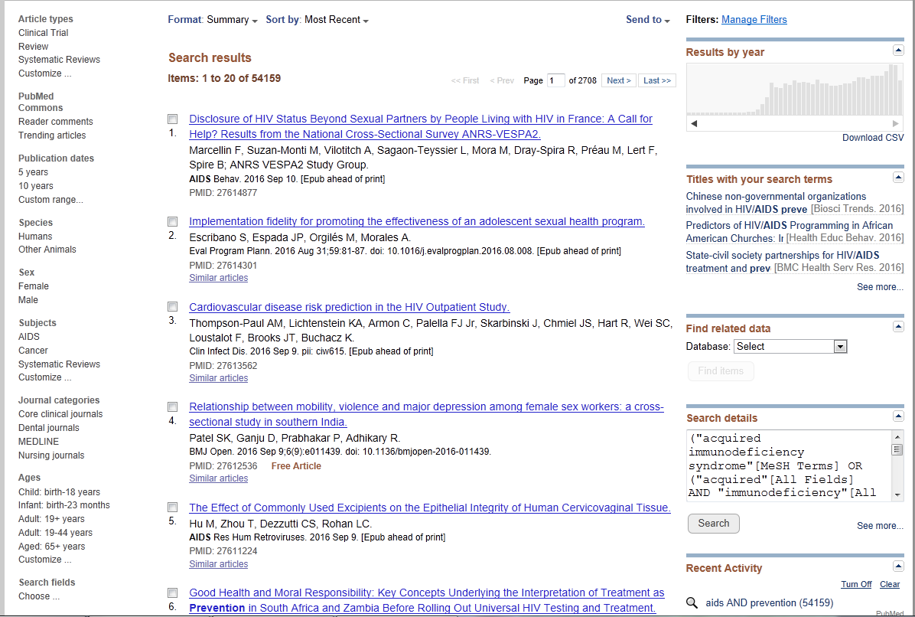
性别
主题
期刊种类
年龄

Slide 26
例题9:
查找近10年来有关女性艾滋病(AIDS)预防方面有免费全文链接的并且是综述的英文文献。

Slide 28
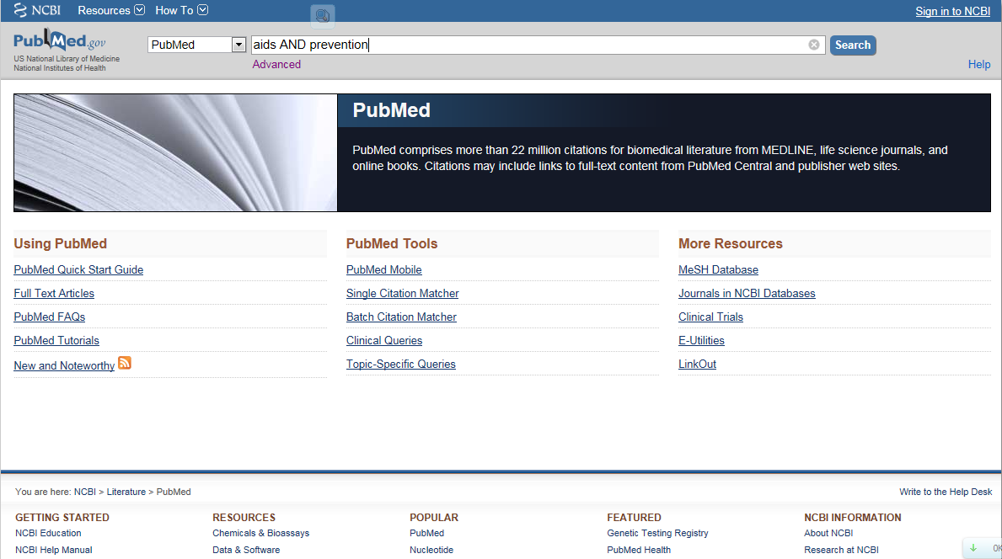

Slide 29
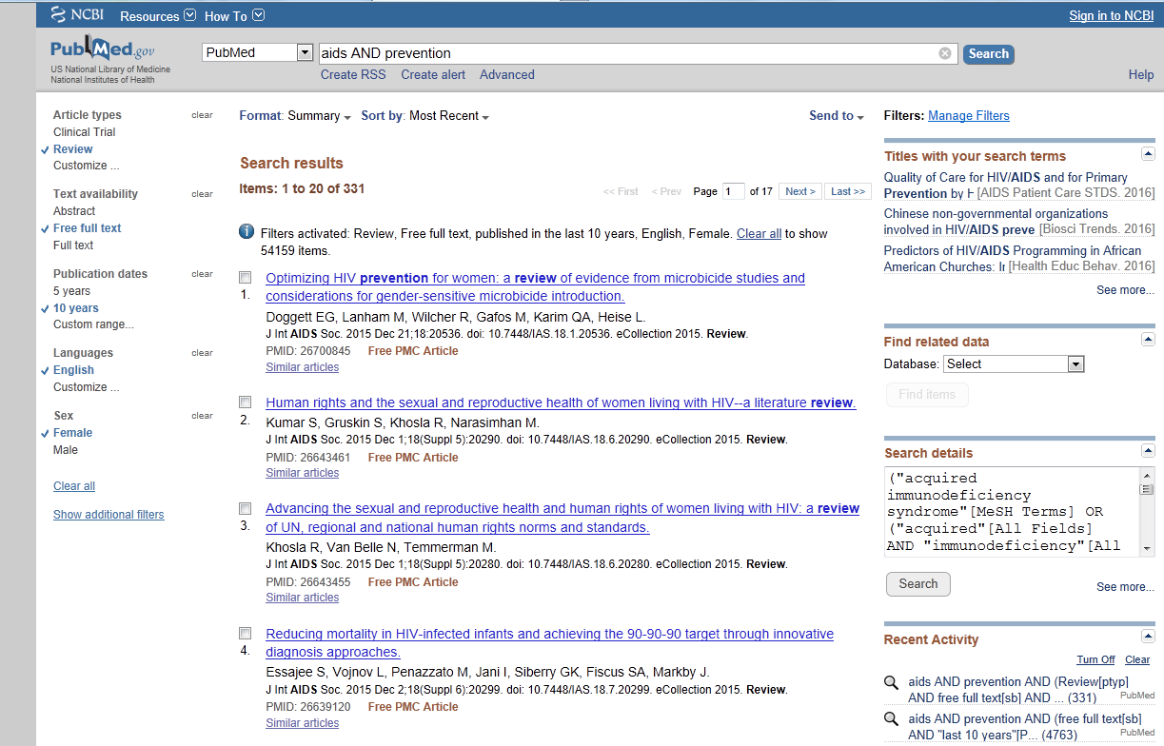
综述
免费全文
近10年
英文
女性

Slide 30
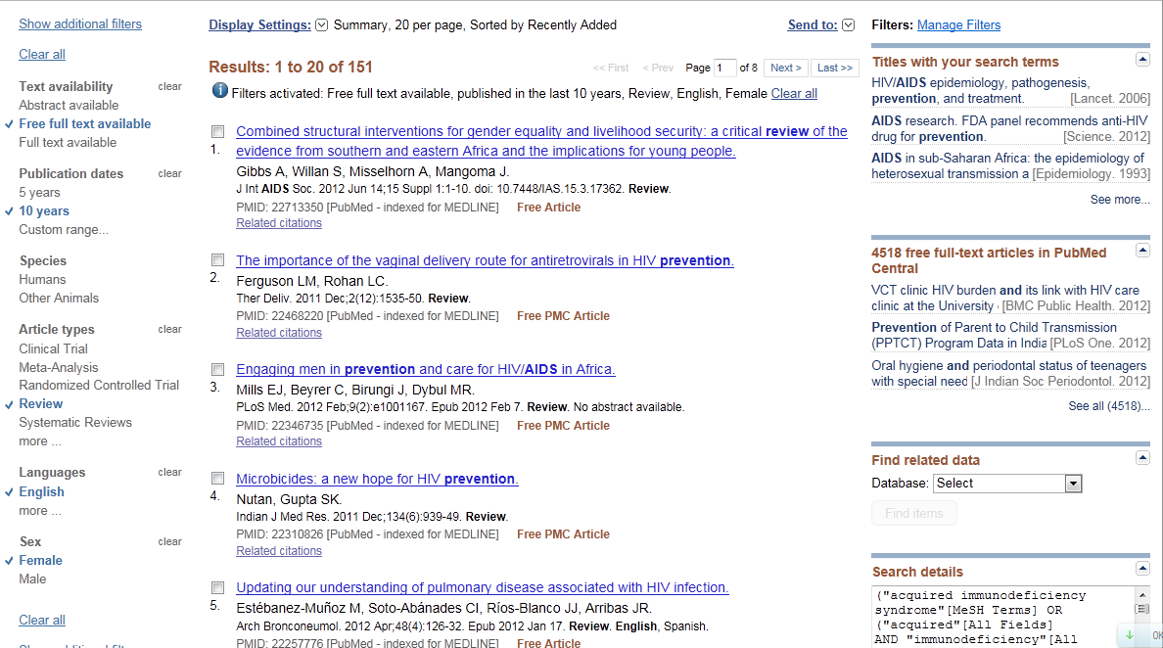
检索结果

Slide 31
三、检索结果的处理
（一）显示
（二）输出
（三）获取全文

Slide 32
（一）显示
篇名
作者
出处
文献标识

Slide 33
（一）显示
标题中含有检索词的文献
PubMed Central中免费全文的文献
在其他相关数据库中检索
检索细节

Slide 34
（一）显示
结果显示设置

Slide 35
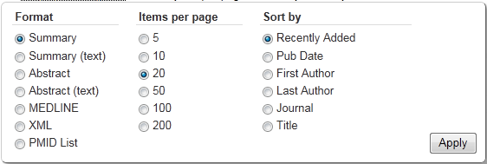
（一）显示
排序方式
显示格式
执行
每页显示条数

Slide 36
（二）输出
输出题录

Slide 37
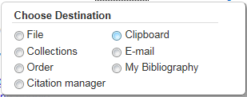
（二）输出
选择方式

Slide 38
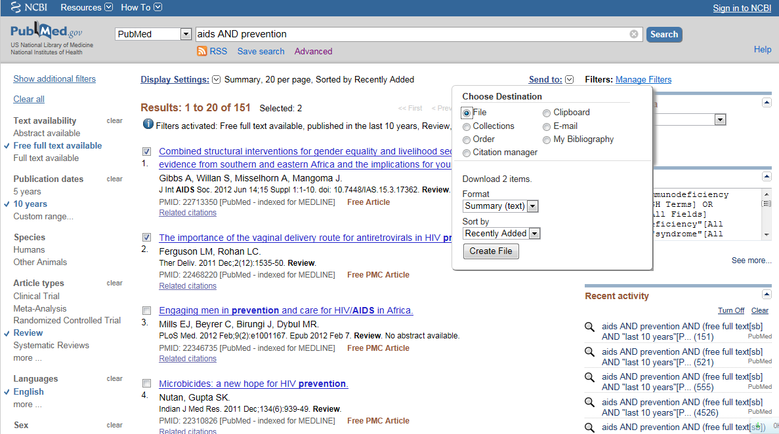
（二）输出
输出文本形式

Slide 39
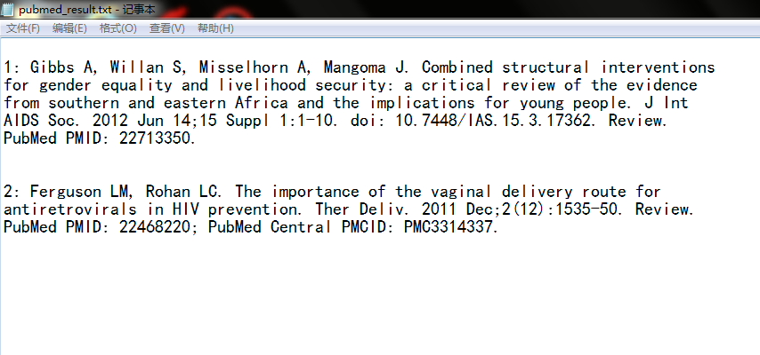

Slide 40
（三）获取全文

Slide 41
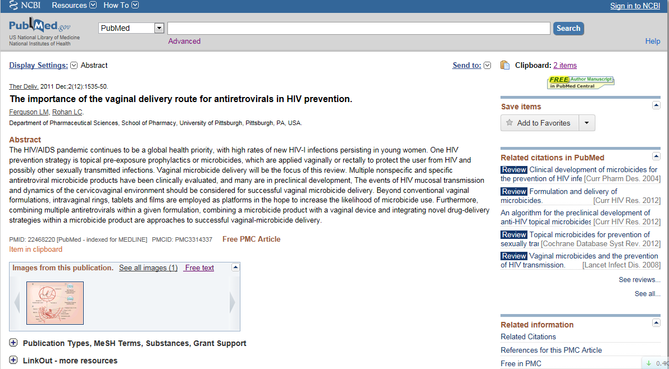
（三）获取全文
Free Full Text链接图标

Slide 42
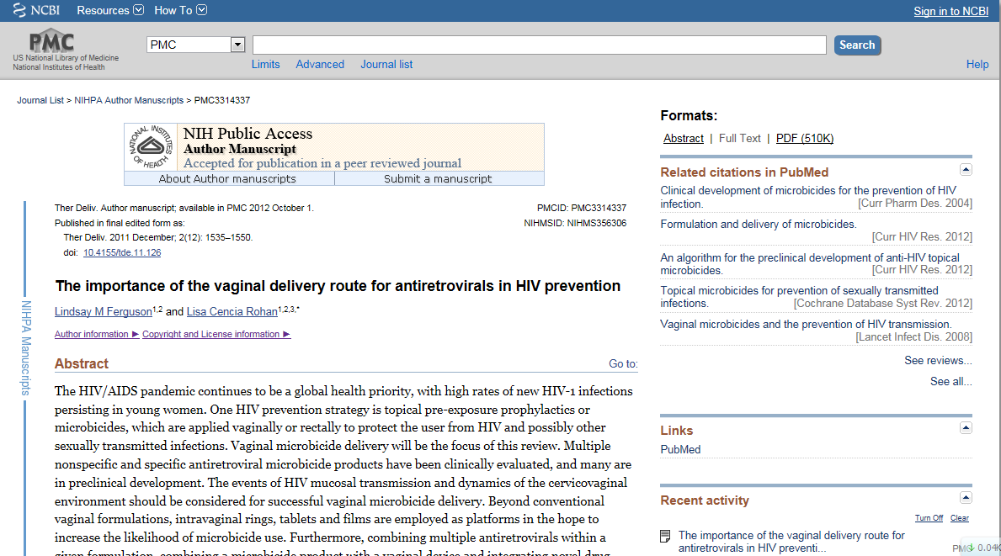
（三）获取全文
下载PDF格式全文

Slide 43
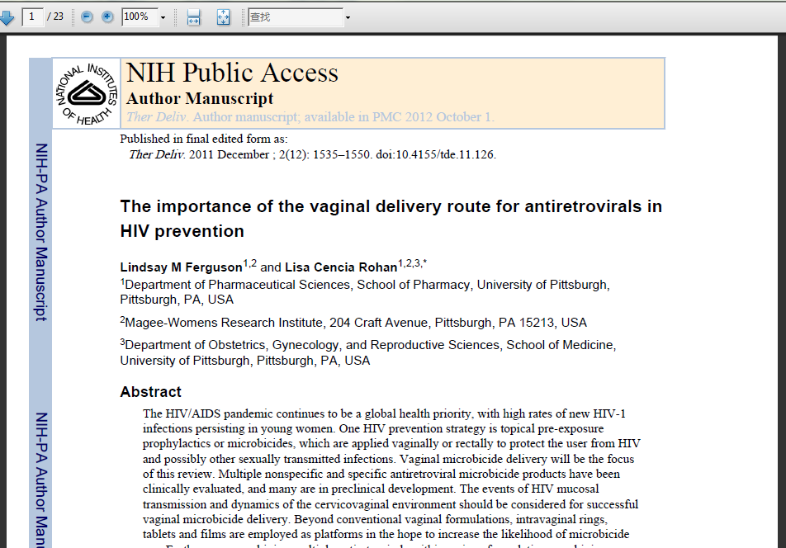

Slide 44
练 习 题
使用主题检索途径检索下列课题：
1.近5年阿司匹林(aspirin)副作用(adverse effects) 的综述文献。
2.2005年以来慢性肝炎（chronic hepatitis）诊断（diagnosis）或治疗（therapy）的能链接免费全文的英文文献。
3.近10年有关青少年鼻咽癌 （nasopharyngeal cancer）放射疗法（radiotherapy）的文献。

